Slide 1
技術名稱：OOOOOO
預期用途
。
技術架構
。
競爭優勢
。
應用範圍
。
技術合作夥伴
。
技術/成品照片
研究成果和獎項
。
專利佈局情況
。
技術聯絡人： (姓名\單位)
關鍵字：
技術成熟度：

Slide 2
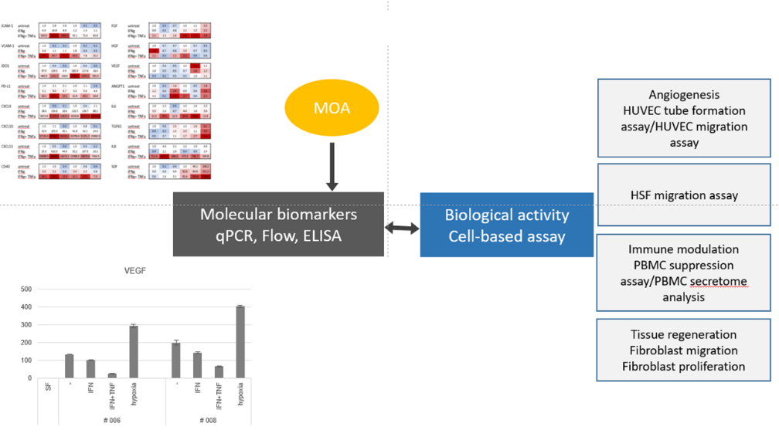
技術名稱：符合國際規範MSC細胞治療產業原料和製程技術
預期用途
完整細胞篩選及大量製程、保存技術
技術架構
細胞效能分析平台，可進行細胞篩選(利用分子生物標記+活性檢測)，完整分析細胞功效及品質。
隨取隨用凍存，細胞低溫保存8個月仍有95%存活率。
競爭優勢
精準的細胞功能篩選技術
商業化量產之製程技術
可將細胞治療的費用降低到目前的1/10
加快篩選過程實現一秒鐘識別
應用範圍
新穎臨床細胞篩選平台技術服務
研究成果和獎項
2項成果通過TFDA IND 審查
急性心肌梗塞輔助治療(衛授食字第1096614980號)
糖尿病足部潰瘍傷(衛授食字第1096042111 )
榮獲2024年愛迪生獎（Edison Awards）
關鍵字：間質幹細胞、細胞治療、細胞特性鑑別技術

Slide 3
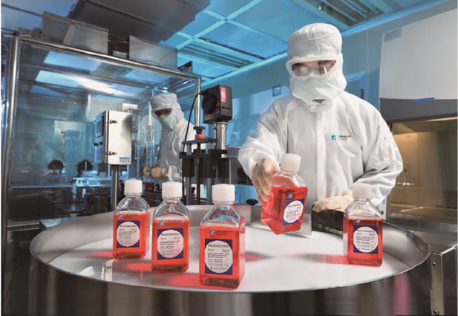
技術名稱：間質幹細胞體外量產技術
預期用途
SF1間質幹細胞分離及量產技術產率較一般間質幹細胞培養系統高11,200倍，培養時間縮短15天，且有更好的幹細胞表徵。此套間質幹細胞分離及量產技術於幹細胞治療領域極具應用潛力。
技術架構
間質幹細胞培養
競爭優勢
不含動物或人類血清、血小板溶解物來源成分，無人畜共通傳染疾病的問題並具批次穩定
具有低細胞種植密度與高細胞增殖倍數的特性
產率較一般間質幹細胞培養系統高11,200倍，培養時間縮短15天
應用範圍
細胞醫療領域、醫學美容及化妝品原料相關產品
技術合作夥伴
騰達行公司(生物試劑、耗材設、備通商)
研究成果和獎項
2021年和2022年產業化共獻獎
2022年第19屆國家新創獎
無血清培養基已取得二類醫材登記與查驗登記許可
關鍵字：無血清培養基、細胞量產技術、間質幹細胞

Slide 4
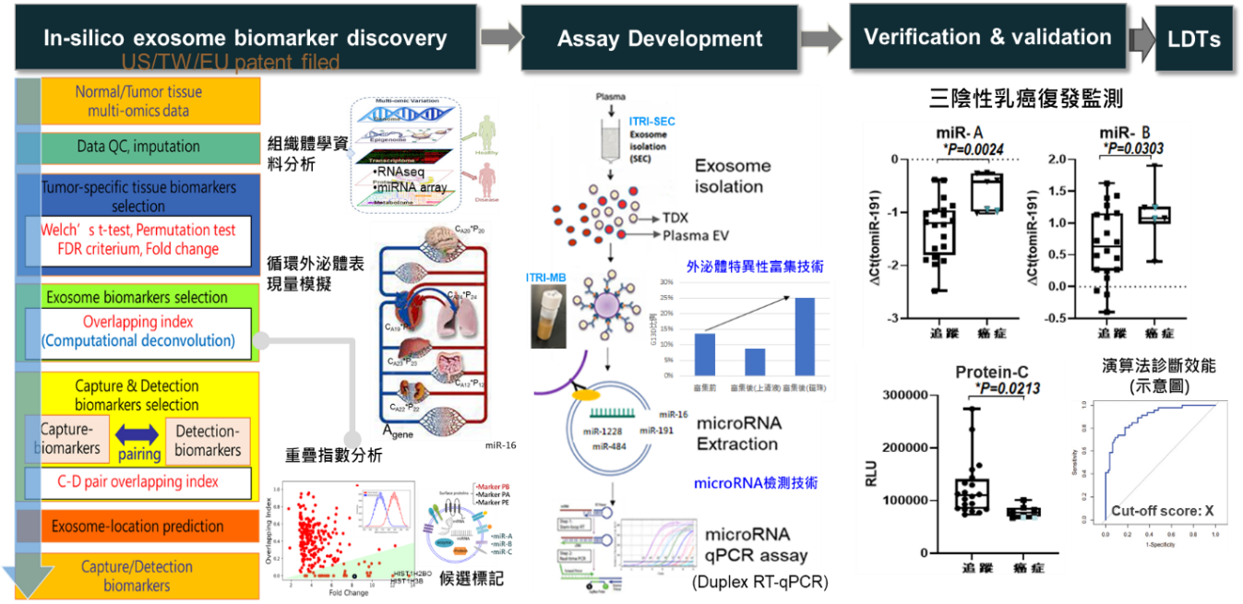
技術名稱：胞外泌體富集檢測技術
預期用途
開發癌症診斷與監測用生物標記套組
技術架構
應用機器學習輔助生物標記開發以挑選低血液干擾的外泌體表面蛋白質，藉此強化疾病訊號降低干擾。
分析疾病相關外泌體次族群增加生物標記開發的成功率。
使用低成本、高效率之奈米級磁珠進行外泌體富集。
以duplex RT-qPCR方法進行微小核糖核酸相對定量增加檢測精準度。
競爭優勢
外泌體富集磁珠可直接進行蛋白質免疫分析或核酸萃取，易於與後續分析程序進行整合。
適用於樣品體積範圍大，可與大小排除層析技術銜接。
特異性富集技術可有效提升腫瘤外泌體比例50%以上。
以低血液干擾、高疾病特異性蛋白質進行富集外泌體可強化疾病訊號增加檢測的靈敏度與特異性
應用範圍
發展臨床檢測試劑套組，主要適應症為：癌症、神經退化性疾病及心血管疾病
專利：
生物標記開發專利一件三案(P56100010 US/TW/EP)審查中
關鍵字：Extracellular Vesicles、Exosome、 Biomarker Discovery

